Slide 1


Talk Open Camp #1 : ReactJS vs VueJs
VS

Slide 2
React
Vue
- Librairie Javascript libre orientée user interfaces
- Framework Javascript libre orientée user interfaces
- Développé par Facebook en 2013
- Développé par Evan You en 2014
- Netflix, Yahoo, Airbnb
- Adobe, Alibaba, Gitlab

Slide 3
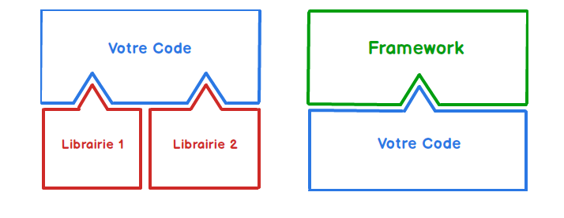
Différence entre librairie et framework

Slide 4
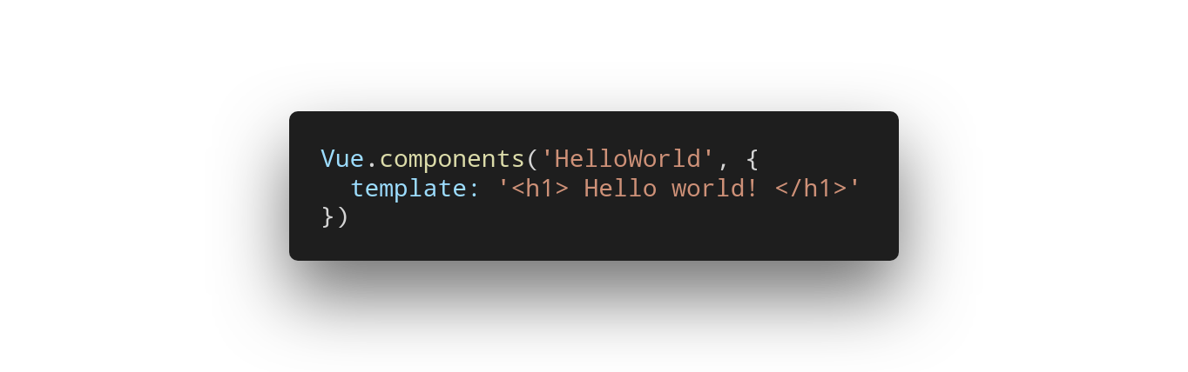
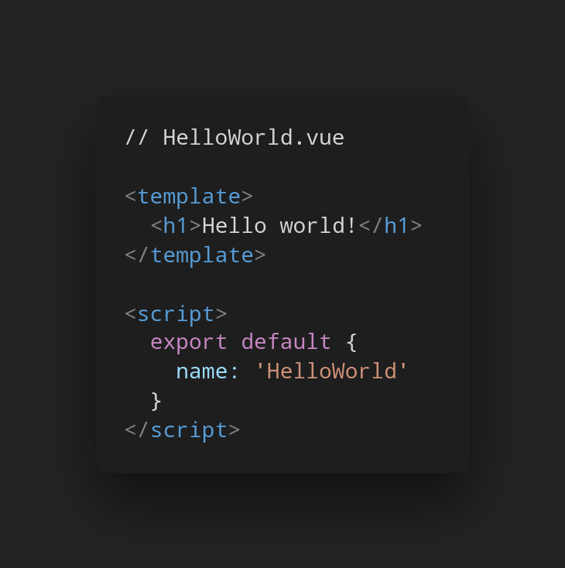
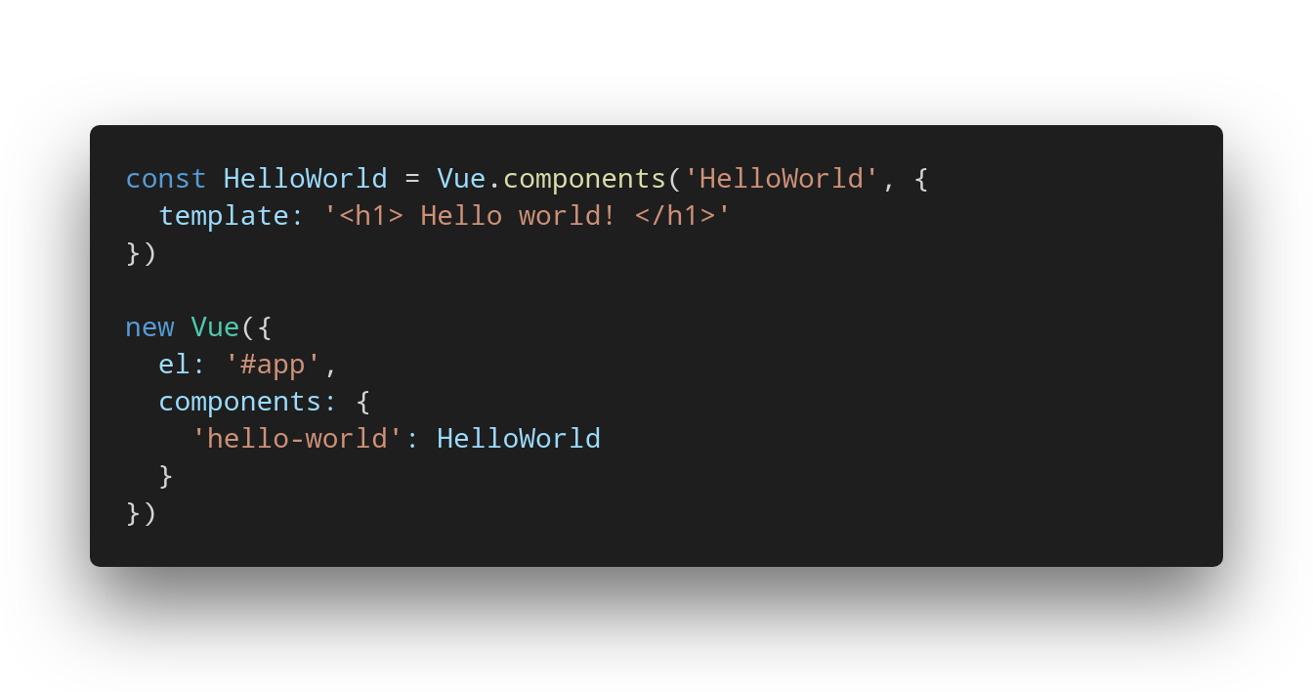
Différents composants Vue
Composant global // js
Composant vue
Composant local // js

Slide 5
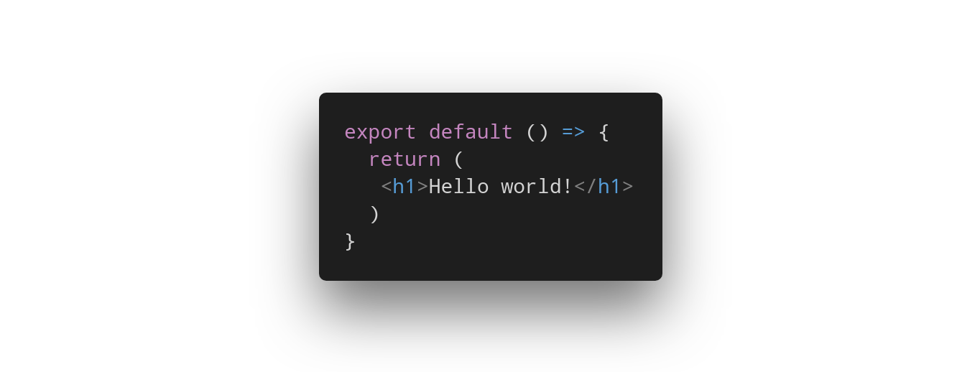
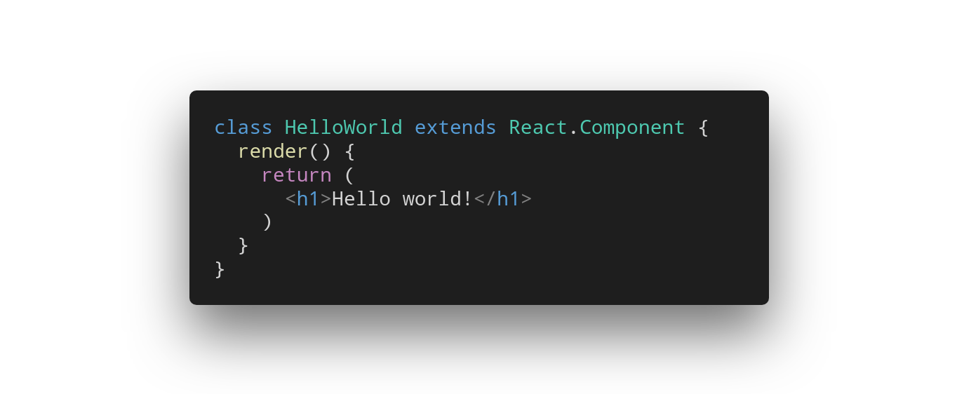
Différents composants React
Composant simple ( function )
Composant ( class )

Slide 6
Composants principaux
Composant simple ( function )
Composant vue
Composant ( class )

Slide 7
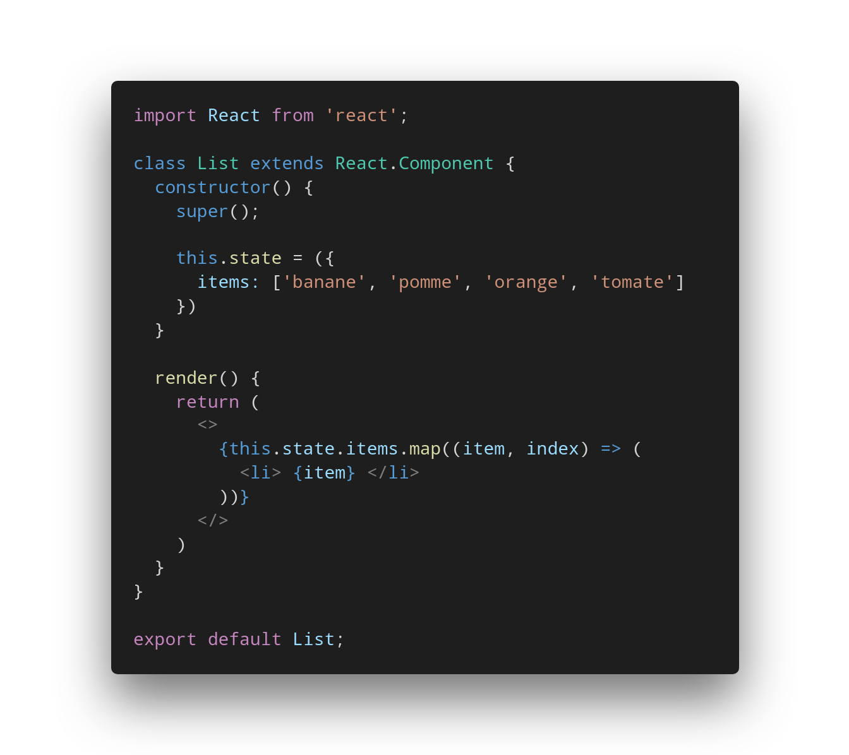
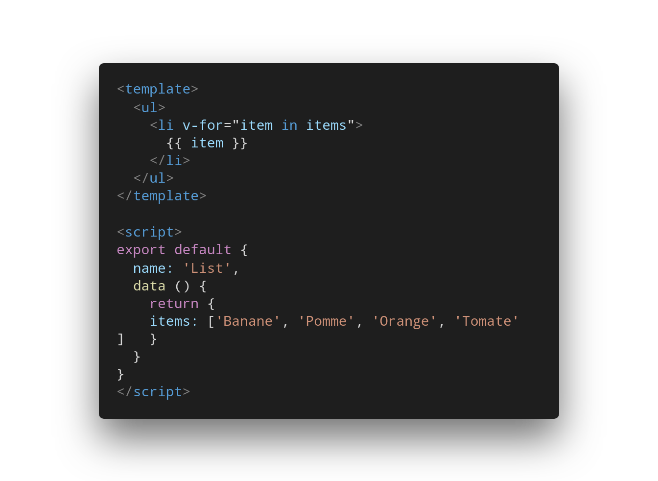
Comparaison List
React list
Vue list

